Slide 1


Slide 2
JANOG46への誘い(いざない)
Notes:
こんにちは株式会社ドヴァの○○です。

Slide 3
ドヴァ会社紹介
会社名 | 株式会社ドヴァ
本社所在地 | 〒220-8117 横浜市西区みなとみらい2-2-1 横浜ランドマークタワー17階
電 話 | ０４５－２２２－６６００
支店所在地 | 〒905-2172 沖縄県名護市豊原224番地3号 名護市マルチメディア館
設 立 | １９９８年１０月２８日
代表取締役 | 土橋 整
主要事業 | ■ソフトウェア開発及びサービス ■ICTプラットフォーム構築及びサービス ■ICTインフラストラクチャー構築及びサービス ■ICTマネージドサービス ■ICTマーケティングサービス
Copyright 2020 DOVA Corporation. All rights reserved.
Notes:
まず、簡単に弊社の会社紹介をさせて頂きます。
ドヴァの由来
15年

Slide 4
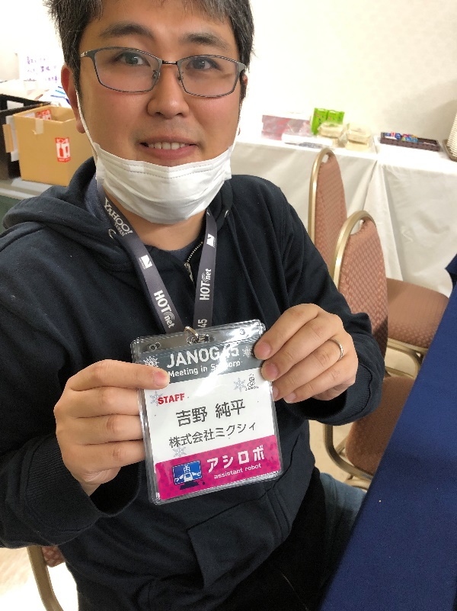
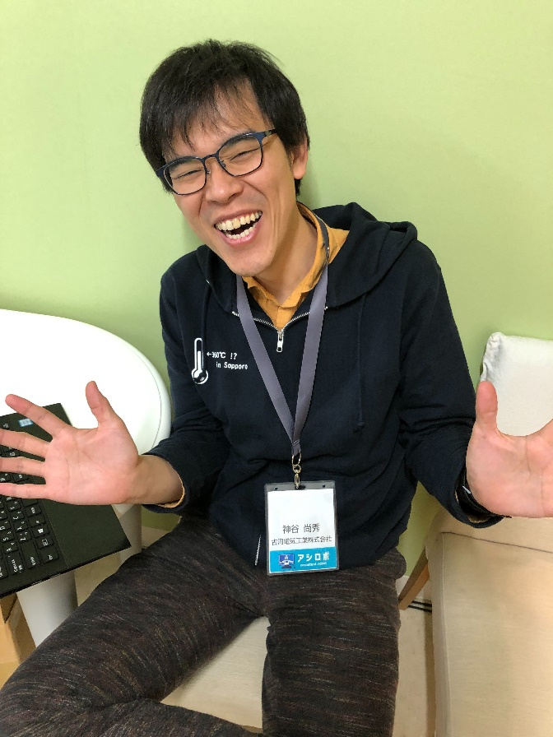
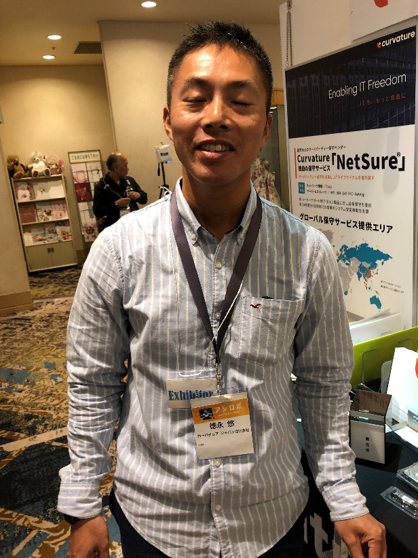
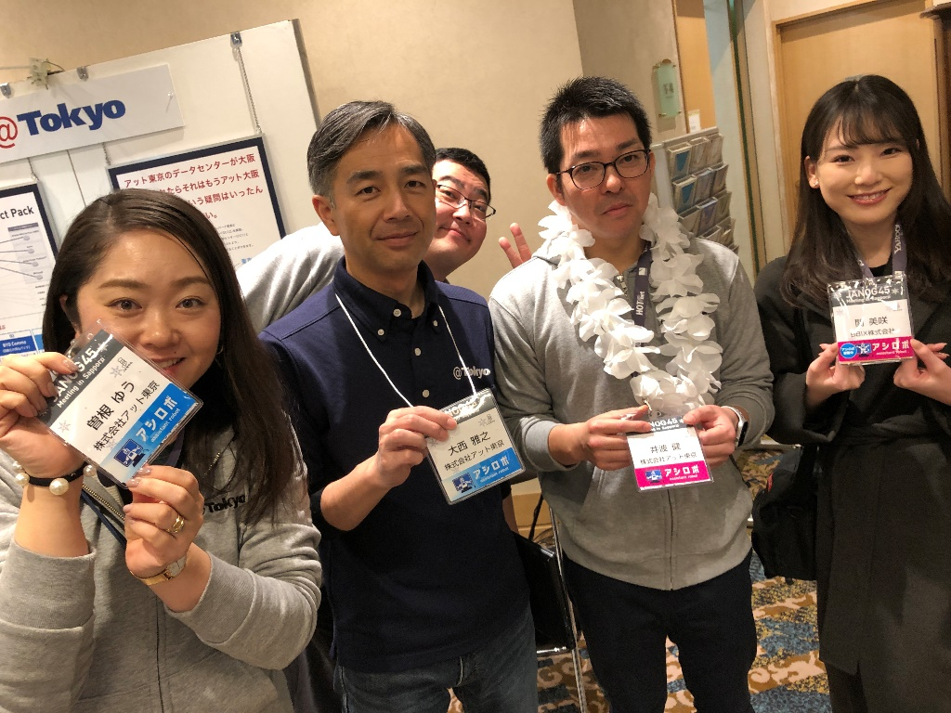
○ゼッタ

Slide 5

次回開催場所は…
JANOG45札幌
日本を横断して
寒い札幌から暑い沖縄へ
JANOG46沖縄

Slide 6

イメージ

Slide 7
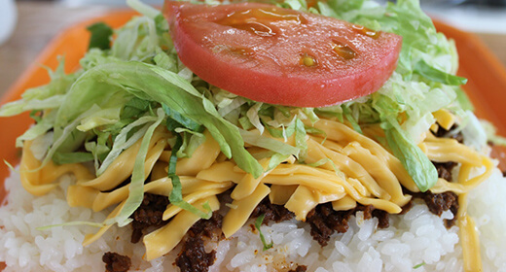


グルメ

Slide 8
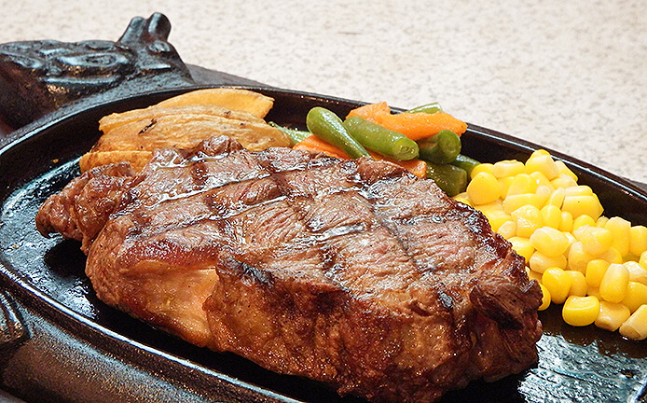
しめステーキ！！
北海道は
しめパフェですが
沖縄は
しめステーキです！！

Slide 9

JANOG46の開催日
開催期間は
2020年7月8日(水)～7月10日(金)
飛行機、ホテルが埋まってしまうので
直ぐに押さえてください！！

Slide 10
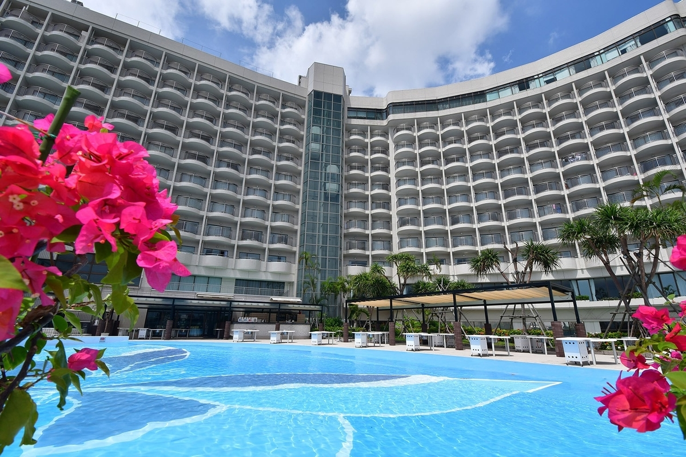
本会議場(ロワジールホテル那覇)
ロワジールホテル那覇
〒900-0036
沖縄県那覇市西3-2-1

Slide 11
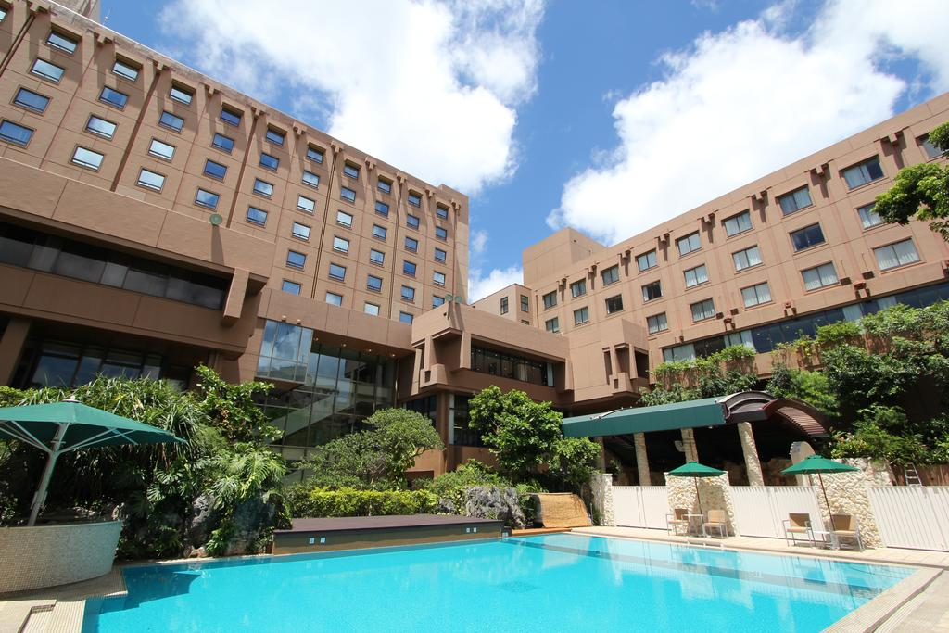
懇親会議場(沖縄ハーバービューホテル)
沖縄ハーバービューホテル
〒900-0021
沖縄県那覇市泉崎2-46

Slide 12

7月3日(金)
最終便で出発

Slide 13

7月4日(土)

Slide 14

7月5日(日)

Slide 15

7月6日(月)
リモートワークの体験学習

Slide 16

7月7日(火)
Day0 出展者懇親会

Slide 17
7月8日(水)
Day1

Slide 18
7月9日(木)
Day2(懇親会)

Slide 19
7月10日(金)
Day3

Slide 20

7月11日(土)
after party

Slide 21

7月12日(日)
帰れ！

Slide 22

JANOG46沖縄で
お会いしましょう！！

